Slide 1
Audit Carrefour Express
Magasin : Sahloul
24 AVRIL 2018
Mme Meriam CHOUCHENE

Slide 2
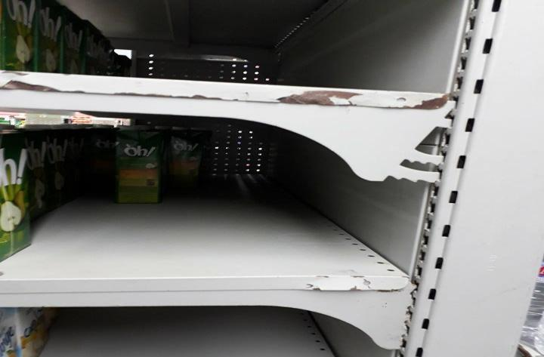
Rayon PGC: présence de rouille sur les étagères des boissons au jus

Slide 3
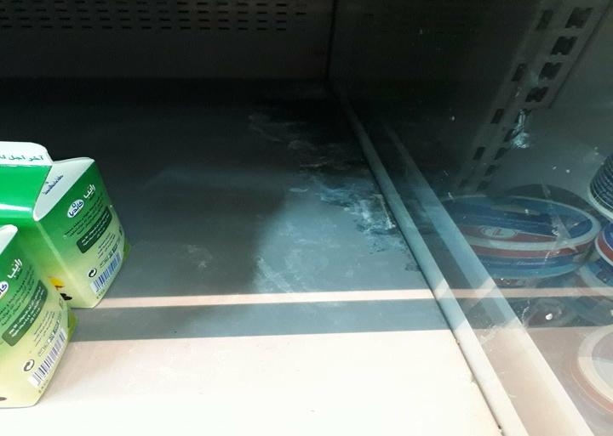
Rayon PLS: le revêtement du meuble froid est écaillé

Slide 4
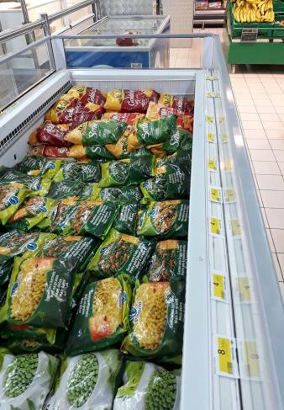
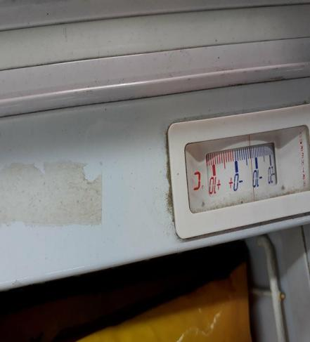
Rayon PLS: le meuble surgelé manque de protection, la température affichée est élevée (-8°C)

Slide 5
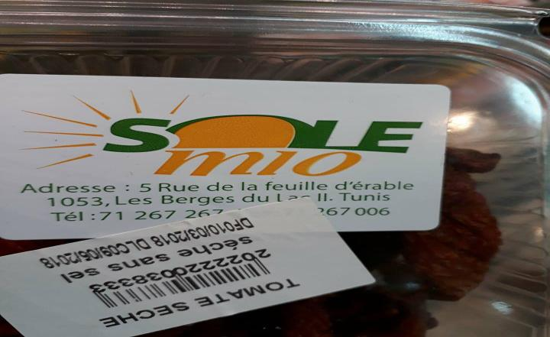
Rayon FLEG: l’étiquetage des légumes préemballés ‘Sole Mio’ ne répond pas à la réglementation en vigueur.

Slide 6
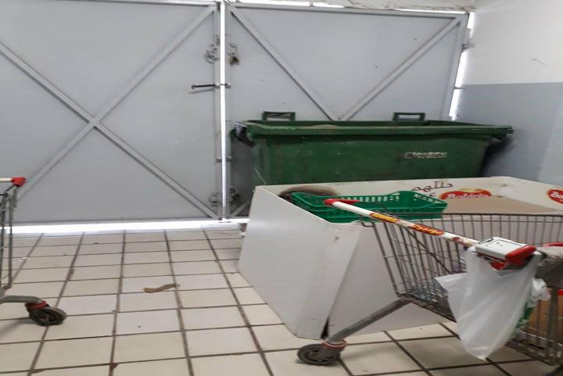
Zone réception: la porte manque d’étanchéité

Slide 7
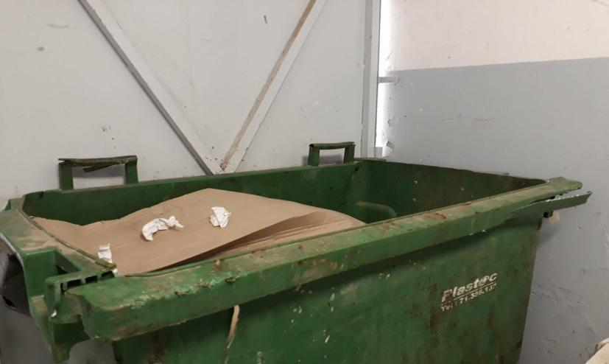
Zone réception: la benne à ordure démunie de couvercle est entreposée à ce niveau

